Slide 1
ToDo

Slide 2

프로젝트 준비
2
Notes:
2

Slide 3
프로젝트 준비
프로젝트 생성 및 필요한 라이브러리 설치
생성
yarn create react-app react_todo
필요한 패키지 설치
cd react_todo
yarn add sass-loader sass node-sass classnames react-icons
Sass를 사용할 예정이므로 sass-loader 와 node-sass를 설치
classnames는 조건부 스타일링을 편하게 하기 위해 설치
react-icons
react에서 다양하고 예쁜 아이콘을 사용할 수 있는 라이브러리
아이콘 리스트와 사용법: https://react-icons.github.io/react-icons/
장점은 SVG 형태로 이루어진 아이콘을 React Component 처럼 매우 쉽게 사용할 수 있다는 것으로 아이콘의 크기나 색상은 props 혹은 CSS 스타일로 변경하여 사용할 수 있음
3
Notes:
3

Slide 4
프로젝트 준비
글로벌 스타일 수정
src 디렉토리의 index.css 파일을 수정
body {
margin: 0;
padding: 0;
background: #e9ecef;
}
4
Notes:
4

Slide 5
프로젝트 준비
App 컴포넌트 초기화
App.js 수정
import React from "react";
function App() {
return (
<div>
ToDo Application
</div>
);
}
export default App;
5
Notes:
5

Slide 6
UI 구성
UI 디자인 및 구성
모든 컴포넌트는 src/components 디렉토리에 생성 – components 디렉토리 생성
컴포넌트 종류
ToDoTemplate: 메인
ToDoInsert: 데이터 삽입
ToDoListItem: 데이터 1개 출력
ToDoList: 데이터 전체 출력
6
Notes:
6

Slide 7
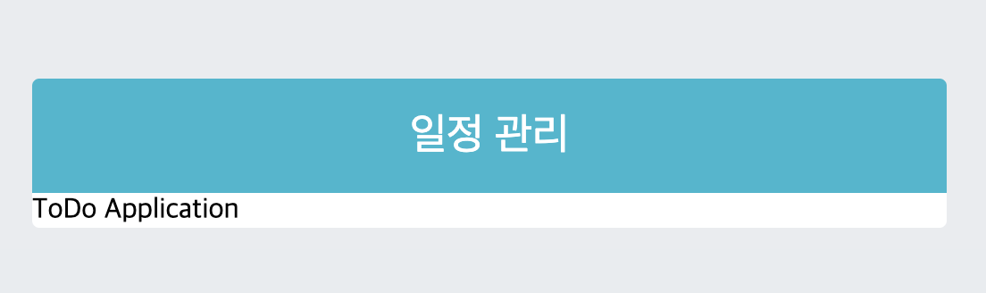
UI 구성
UI 디자인 및 구성
메인 화면
7
Notes:
7

Slide 8
UI 구성
UI 디자인 및 구성
메인 화면
컴포넌트 파일을 작성 – src/components/ToDoTemplate.jsx
import React from 'react';
import './ToDoTemplate.scss';
const ToDoTemplate = ({children}) => {
return (
<div className='ToDoTemplate'>
<div className='app-title'>일정 관리</div>
<div className='content'>
{children}
</div>
</div>
);
};
export default ToDoTemplate;
8
Notes:
8

Slide 9
UI 구성
UI 디자인 및 구성
메인 화면
스타일 파일을 작성 – src/components/ToDoTemplate.scss
.ToDoTemplate {
width: 512px;
// width가 주어진 상태에서 좌우 중앙 정렬
margin-left: auto;
margin-right: auto;
margin-top: 6rem;
border-radius: 4px;
overflow: hidden;
9
Notes:
9

Slide 10
UI 구성
UI 디자인 및 구성
메인 화면
스타일 파일을 작성 – src/components/ToDoTemplate.scss
.app-title {
background: #22b8cf;
color: white;
height: 4rem;
font-size: 1.5rem;
display: flex;
align-items: center;
justify-content: center;
}
.content {
background: white;
}
}
10
Notes:
10

Slide 11
UI 구성
UI 디자인 및 구성
메인 화면
App.js 파일 수정
import ToDoTemplate from './components/ToDoTemplate';
function App() {
return (
<ToDoTemplate>
ToDo Application
</ToDoTemplate>
);
}
export default App;
11
Notes:
11

Slide 12
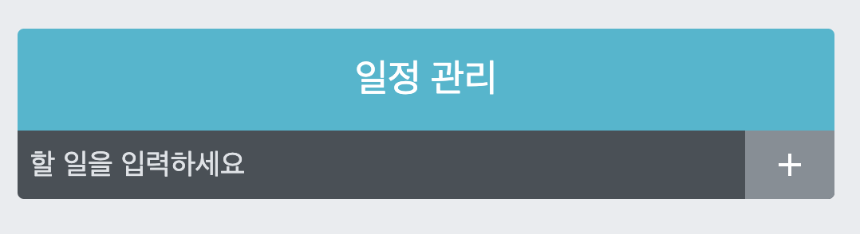
UI 구성
UI 디자인 및 구성
일정 추가 화면 - src/components/ToDoInsert.jsx
12
Notes:
12

Slide 13
UI 구성
UI 디자인 및 구성
일정 추가 화면
컴포넌트 파일을 생성하고 작성 – src/components/ToDoInsert.jsx
import React from 'react';
import { MdAdd } from 'react-icons/md';
import './ToDoInsert.scss';
const ToDoInsert = ( ) => {
return (
<form className="ToDoInsert">
<input
placeholder="할 일을 입력하세요"
/>
<button type="submit">
<MdAdd />
</button>
</form>
);
};
export default ToDoInsert;
13
Notes:
13

Slide 14
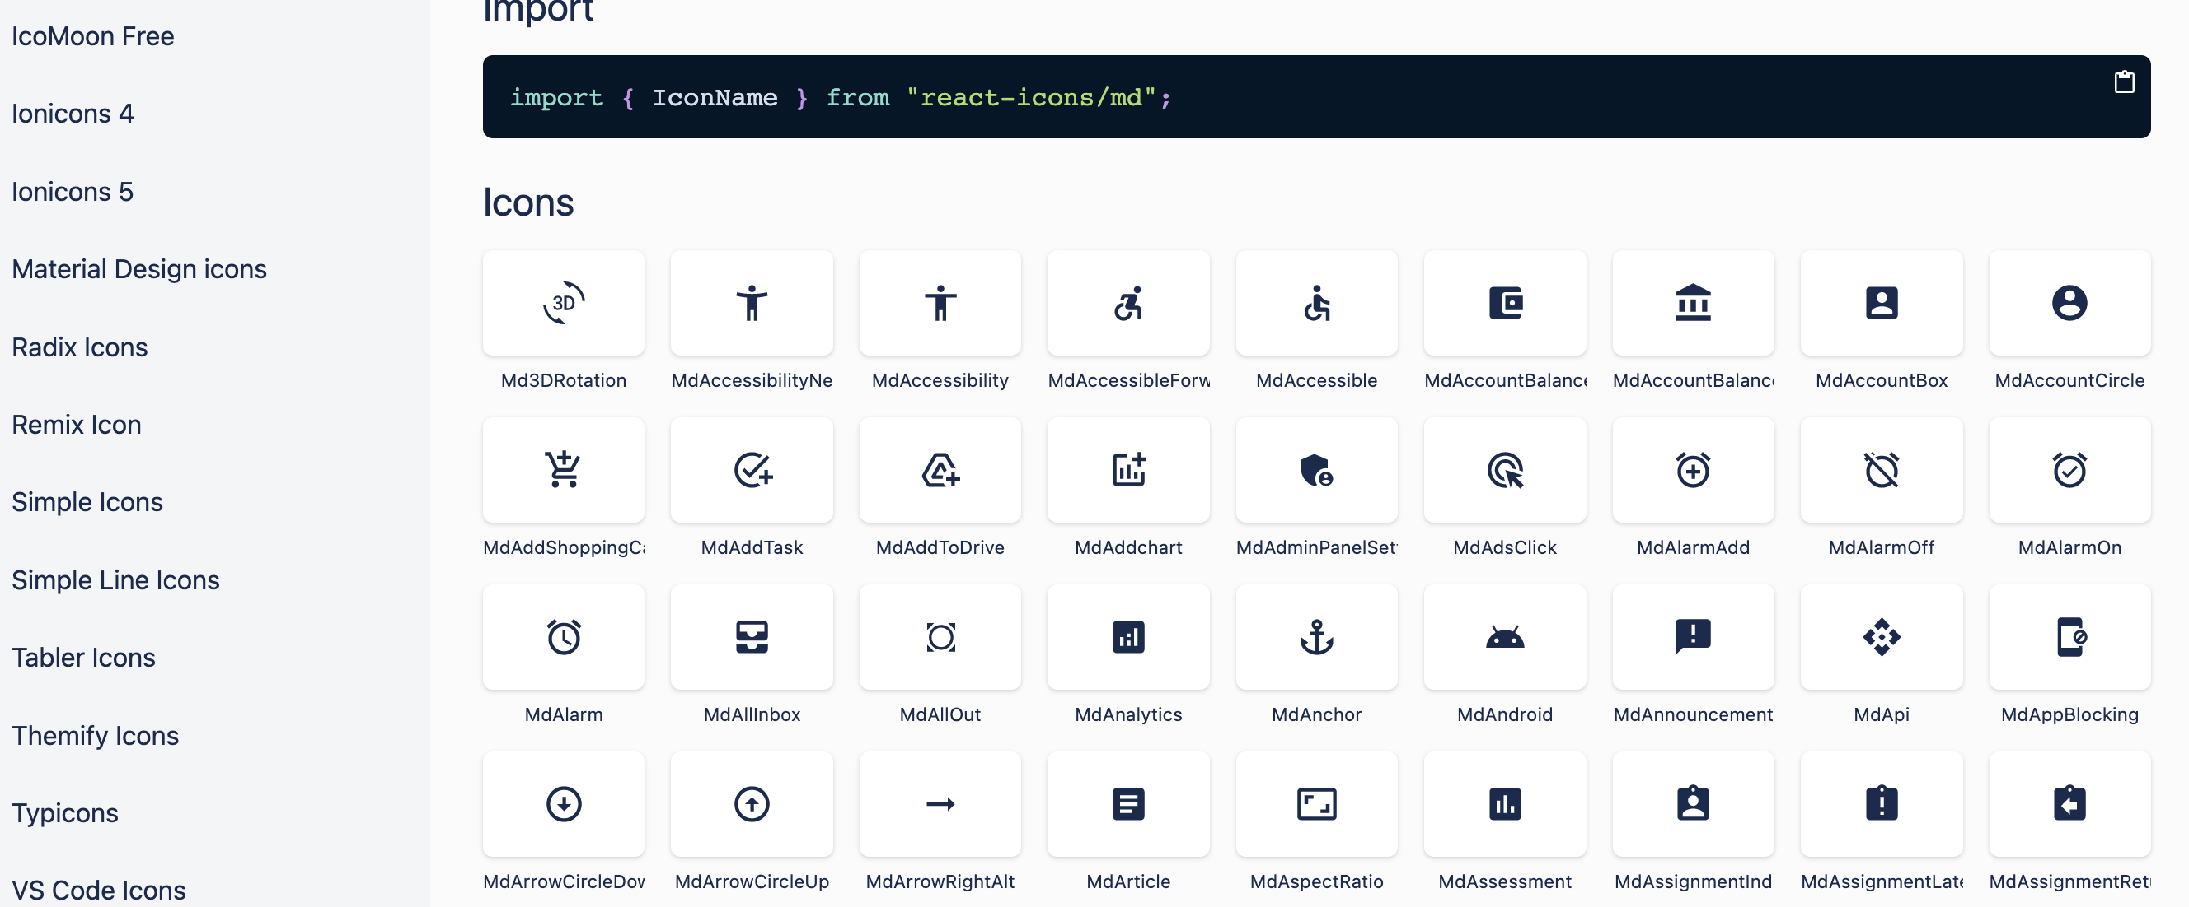
UI 구성
UI 디자인 및 구성
일정 추가 화면
react-icons
아이콘 사용을 위한 라이브러리
https://react-icons.github.io/react-icons/icons?name=md
14
Notes:
14

Slide 15
UI 구성
UI 디자인 및 구성
일정 추가 화면
스타일 파일을 생성하고 작성 – src/components/ToDoInsert.scss
.ToDoInsert {
display: flex;
background: #495057;
input {
// 기본 스타일 초기화
background: none;
outline: none;
border: none;
padding: 0.5rem;
font-size: 1.125rem;
line-height: 1.5;
color: white;
&::placeholder {
color: #dee2e6;
}
// 버튼을 제외한 영역을 모두 차지하기
flex: 1;
}
15
Notes:
15

Slide 16
UI 구성
UI 디자인 및 구성
일정 추가 화면
스타일 파일을 생성하고 작성 – src/components/ToDoInsert.scss
button {
// 기본 스타일 초기화
background: none;
outline: none;
border: none;
background: #868e96;
color: white;
padding-left: 1rem;
padding-right: 1rem;
font-size: 1.5rem;
display: flex;
align-items: center;
cursor: pointer;
transition: 0.1s background ease-in;
&:hover {
background: #adb5bd;
}
}
}
16
Notes:
16

Slide 17
UI 구성
UI 디자인 및 구성
일정 추가 화면
App.js 수정
import React, { Component } from 'react';
import ToDoTemplate from './components/ToDoTemplate';
import ToDoInsert from './components/ToDoInsert';
class App extends Component {
render() {
return (
<ToDoTemplate>
<ToDoInsert />
</ToDoTemplate>
);
}
}
export default App;
17
Notes:
17

Slide 18
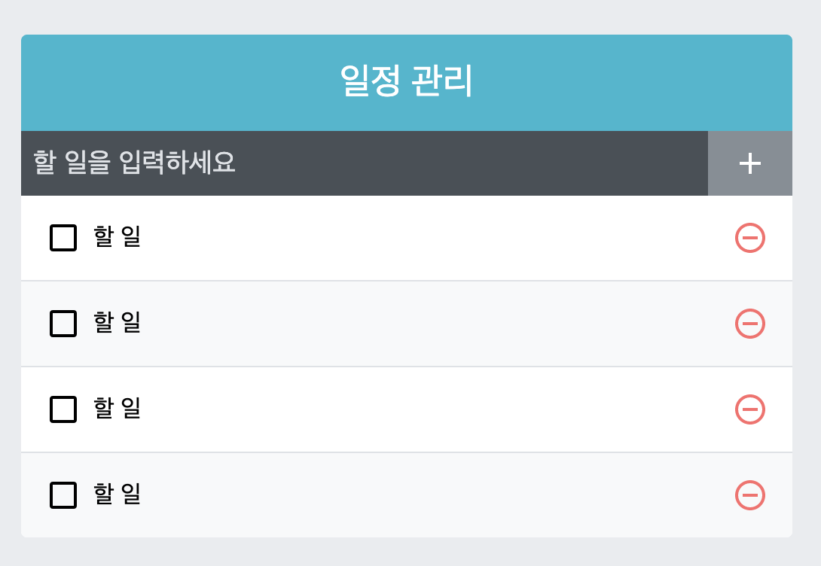
UI 구성
UI 디자인 및 구성
목록 출력
18
Notes:
18

Slide 19
UI 구성
UI 디자인 및 구성
목록에서 하나의 항목을 출력할 화면
컴포넌트 생성 – ToDoListItem.jsx
import React from 'react';
import {
MdCheckBoxOutlineBlank,
MdCheckBox,
MdRemoveCircleOutline,
} from 'react-icons/md';
import './ToDoListItem.scss';
const ToDoListItem = () => {
return (
<div className="ToDoListItem">
<div className='checkbox'>
<MdCheckBoxOutlineBlank />
<div className="text">할 일</div>
</div>
<div className="remove">
<MdRemoveCircleOutline />
</div>
</div>
);
};
export default ToDoListItem;
19
Notes:
19

Slide 20
UI 구성
UI 디자인 및 구성
목록에서 하나의 항목을 출력할 화면
스타일 생성 – ToDoListItem.scss
.ToDoListItem {
padding: 1rem;
display: flex;
align-items: center; // 세로 중앙 정렬
&:nth-child(even) {
background: #f8f9fa;
}
.checkbox {
cursor: pointer;
flex: 1; // 차지할 수 있는 영역 모두 차지
display: flex;
align-items: center; // 세로 중앙 정렬
svg {
// 아이콘
font-size: 1.5rem;
}
.text {
margin-left: 0.5rem;
flex: 1; // 차지할 수 있는 영역 모두 차지
}
20
Notes:
20

Slide 21
UI 구성
UI 디자인 및 구성
목록에서 하나의 항목을 출력할 화면
스타일 생성 – ToDoListItem.scss
// 체크되었을 때 보여줄 스타일
&.checked {
svg {
color: #22b8cf;
}
.text {
color: #adb5bd;
text-decoration: line-through;
}
}
}
.remove {
display: flex;
align-items: center;
font-size: 1.5rem;
color: #ff6b6b;
cursor: pointer;
&:hover {
color: #ff8787;
}
}
21
Notes:
21

Slide 22
UI 구성
UI 디자인 및 구성
목록에서 하나의 항목을 출력할 화면
스타일 생성 – ToDoListItem.scss
// 엘리먼트 사이사이에 테두리를 넣어줌
& + & {
border-top: 1px solid #dee2e6;
}
}
22
Notes:
22

Slide 23
UI 구성
UI 디자인 및 구성
목록 화면
데이터 배열을 컴포넌트 배열로 변환하여 랜더링 하는 역할
ToDoListItem 컴포넌트를 불러와 임시 데이터를 넣어서 출력
23
Notes:
23

Slide 24
UI 구성
UI 디자인 및 구성
목록 화면
컴포넌트 생성 – ToDoList.jsx
import React from 'react';
import ToDoListItem from './ToDoListItem';
import './ToDoList.scss';
const ToDoList = () => {
return (
<div className="ToDoList">
<ToDoListItem/>
<ToDoListItem/>
<ToDoListItem/>
<ToDoListItem/>
</div>
);
};
export default ToDoList;
24
Notes:
24

Slide 25
UI 구성
UI 디자인 및 구성
목록 화면
스타일 생성 – ToDoListItem.scss
.ToDoList {
min-height: 320px;
max-height: 513px;
overflow-y: auto;
}
25
Notes:
25

Slide 26
UI 구성
UI 디자인 및 구성
목록 화면
App.js 수정
import ToDoTemplate from './components/ToDoTemplate';
import ToDoInsert from './components/ToDoInsert';
import ToDoList from './components/ToDoList';
function App() {
return (
<ToDoTemplate>
<ToDoInsert />
<ToDoList />
</ToDoTemplate>
);
}
export default App;
26
Notes:
26

Slide 27
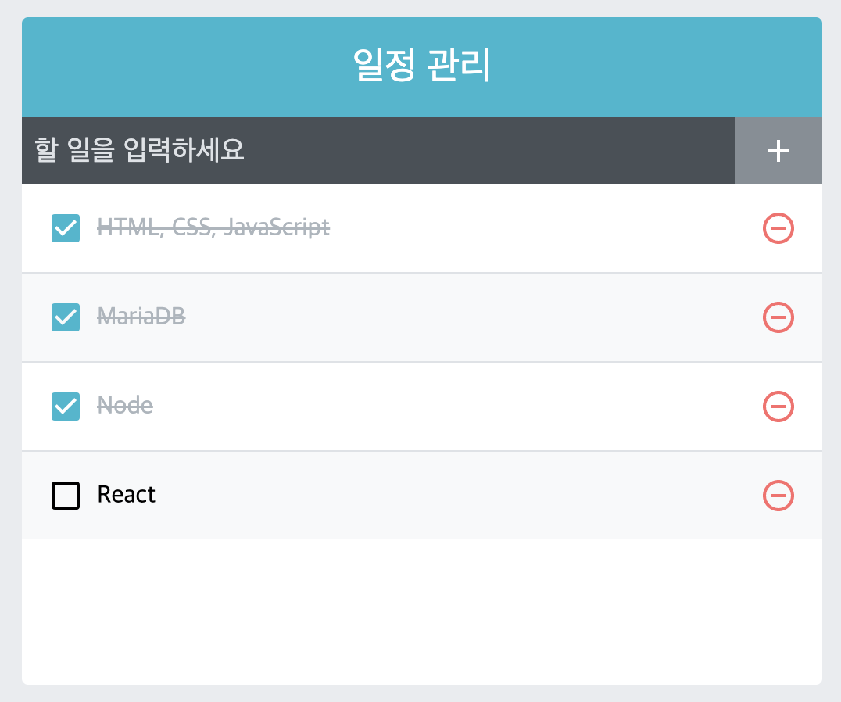
기능 구현
todos(데이터 배열) 상태 이용
27
Notes:
27

Slide 28
기능 구현
todos(데이터 배열) 상태 이용
App.js 파일에 샘플 데이터 생성 후 ToDoList 컴포넌트에 전달
App.js 수정
import ToDoTemplate from './components/ToDoTemplate';
import ToDoInsert from './components/ToDoInsert';
import ToDoList from './components/ToDoList';
import React, {useState} from 'react';
function App() {
const [todos, setToDos] = useState([
{
id: 1,
text: 'HTML, CSS, JavaScript',
checked: true,
},
{
id: 2,
text: 'MariaDB',
checked: true,
},
28
Notes:
28

Slide 29
기능 구현
todos(데이터 배열) 상태 이용
App.js 파일에 샘플 데이터 생성 후 ToDoList 컴포넌트에 전달
App.js 수정
{
id: 3,
text: 'Node',
checked: true,
},
{
id: 4,
text: 'React',
checked: false,
},
]);
return (
<ToDoTemplate>
<ToDoInsert />
<ToDoList todos={todos}/>
</ToDoTemplate>
);
}
export default App;
29
Notes:
29

Slide 30
기능 구현
todos(데이터 배열) 상태 이용
ToDoList 컴포넌트에서 데이터를 출력
ToDoList.jsx 수정
import React from 'react';
import ToDoListItem from './ToDoListItem';
import './ToDoList.scss';
const ToDoList = ({todos}) => {
return (
<div className="ToDoList">
{todos.map(todo => (
<ToDoListItem todo={todo} key={todo.id} />
))}
</div>
);
};
export default ToDoList;
30
Notes:
30

Slide 31
기능 구현
todos(데이터 배열) 상태 이용
ToDoListItem 컴포넌트에서 하나의 데이터를 출력
ToDoListItem.jsx 수정
import React from 'react';
import {
MdCheckBoxOutlineBlank,
MdCheckBox,
MdRemoveCircleOutline,
} from 'react-icons/md';
import cn from 'classnames';
import './ToDoListItem.scss';
31
Notes:
31

Slide 32
기능 구현
todos(데이터 배열) 상태 이용
ToDoListItem 컴포넌트에서 하나의 데이터를 출력
ToDoListItem.jsx 수정
const ToDoListItem = ({todo}) => {
const {text, checked} = todo;
return (
<div className="ToDoListItem">
<div className={cn('checkbox', {checked})}>
{checked ? <MdCheckBox/> : <MdCheckBoxOutlineBlank />}
<div className="text">{text}</div>
</div>
<div className="remove">
<MdRemoveCircleOutline />
</div>
</div>
);
};
export default ToDoListItem;
32
Notes:
32

Slide 33
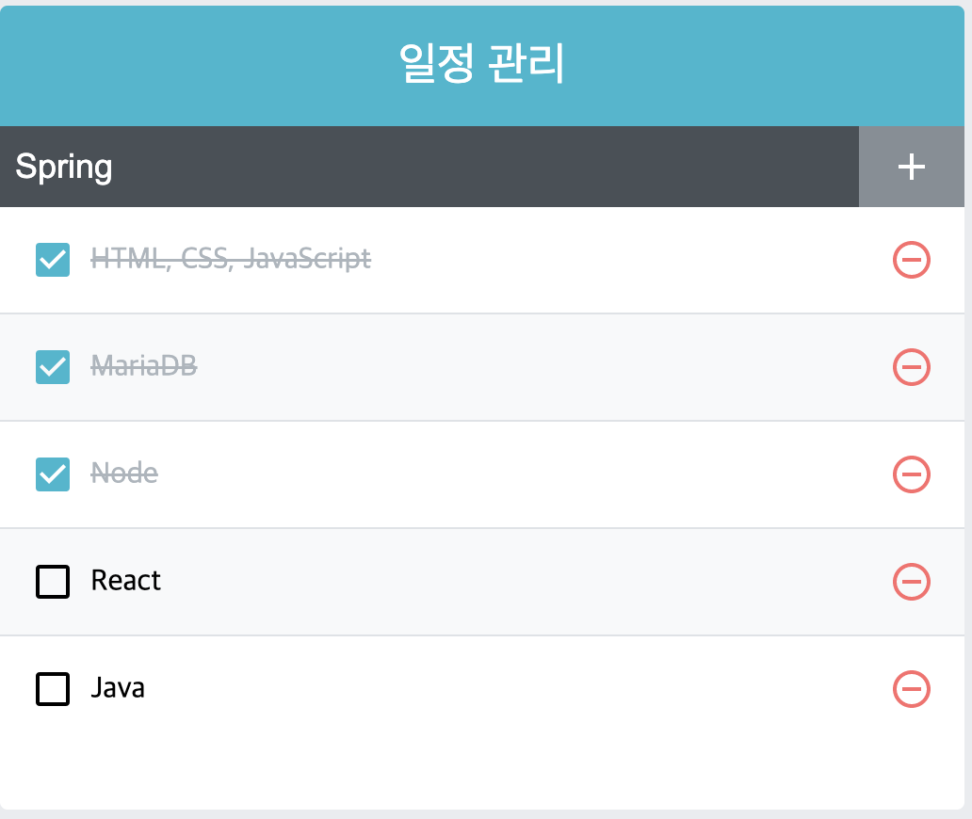
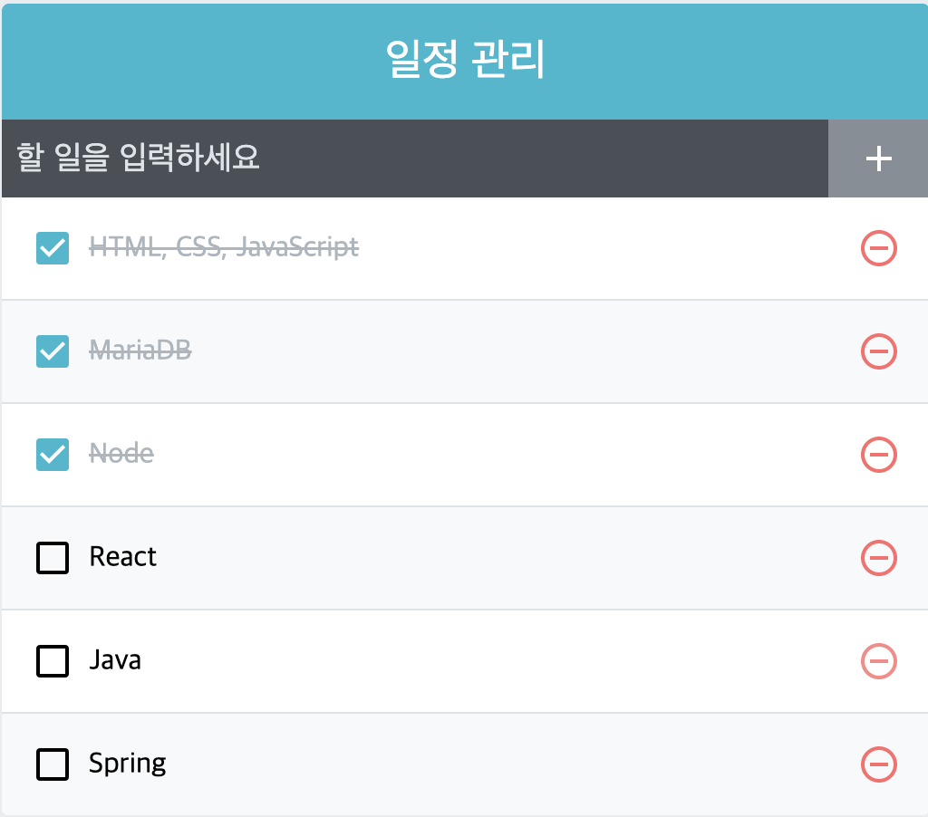
기능 구현
항목 추가 기능 구현
33
Notes:
33

Slide 34
기능 구현
항목 추가 기능 구현
App.js 파일에 데이터 삽입을 위한 내용을 추가
App.js 수정
import ToDoTemplate from './components/ToDoTemplate';
import ToDoInsert from './components/ToDoInsert';
import ToDoList from './components/ToDoList';
import React, {useState, useRef, useCallback} from 'react';
34
Notes:
34

Slide 35
기능 구현
항목 추가 기능 구현
App.js 파일에 데이터 삽입을 위한 내용을 추가
App.js 수정
function App() {
const [todos, setToDos] = useState([
{
id: 1,
text: 'HTML, CSS, JavaScript',
checked: true,
},
{
id: 2,
text: 'MariaDB',
checked: true,
},
{
id: 3,
text: 'Node',
checked: true,
},
35
Notes:
35

Slide 36
기능 구현
항목 추가 기능 구현
App.js 파일에 데이터 삽입을 위한 내용을 추가
App.js 수정
{
id: 4,
text: 'React',
checked: false,
},
]);
36
Notes:
36

Slide 37
기능 구현
항목 추가 기능 구현
App.js 파일에 데이터 삽입을 위한 내용을 추가
App.js 수정
//고유값으로 사용될 ID
const nextId = useRef(5);
//삽입을 처리할 함수
const onInsert = useCallback(
text => {
const todo = {
id:nextId.current,
text,
checked:false
}
setToDos(todos.concat(todo));
nextId.current += 1;
}, [todos]
)
37
Notes:
37

Slide 38
기능 구현
항목 추가 기능 구현
App.js 파일에 데이터 삽입을 위한 내용을 추가
App.js 수정
return (
<ToDoTemplate>
<ToDoInsert onInsert = {onInsert}/>
<ToDoList todos={todos}/>
</ToDoTemplate>
);
}
export default App;
38
Notes:
38

Slide 39
기능 구현
항목 추가 기능 구현
ToDoInsert 컴포넌트에 삽입을 위한 내용 구현
ToDoInsert.jsx 수정
import React, {useState, useCallback} from 'react';
import { MdAdd } from 'react-icons/md';
import './ToDoInsert.scss';
const ToDoInsert = ({onInsert}) => {
const [value, setValue] = useState('');
const onChange = useCallback(e => {
setValue(e.target.value);
}, []);
const onSubmit = useCallback(e => {
onInsert(value);
setValue('');
e.preventDefault();
}, [onInsert, value]);
39
Notes:
39

Slide 40
기능 구현
항목 추가 기능 구현
ToDoInsert 컴포넌트에 삽입을 위한 내용 구현
ToDoInsert.jsx 수정
return (
<form className="ToDoInsert" onSubmit = {onSubmit}>
<input
placeholder="할 일을 입력하세요"
value = {value}
onChange = {onChange}
/>
<button type="submit">
<MdAdd />
</button>
</form>
);
};
export default ToDoInsert;
40
Notes:
40

Slide 41
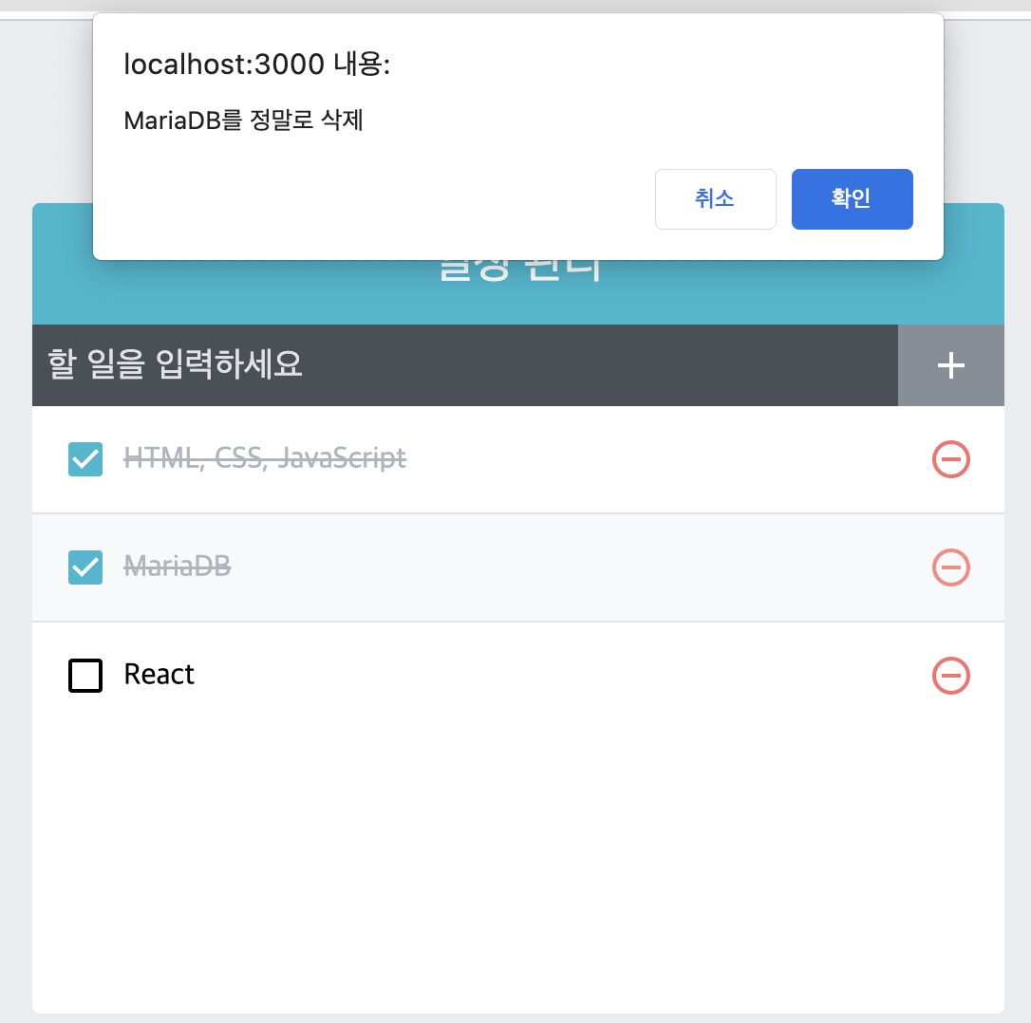
기능 구현
삭제 기능 구현
41
Notes:
41

Slide 42
기능 구현
삭제 기능 구현
App.js 파일에 삭제 함수 구현
App.js 파일에 삭제 함수를 추가하고 ToDoList에 전달
import ToDoTemplate from './components/ToDoTemplate';
import ToDoInsert from './components/ToDoInsert';
import ToDoList from './components/ToDoList';
import React, {useState, useRef, useCallback} from 'react';
function App() {
const [todos, setTodos] = useState([
{
id: 1,
text: 'HTML, CSS, JavaScript',
checked: true,
},
{
id: 2,
text: 'MariaDB',
checked: true,
},
42
Notes:
42

Slide 43
기능 구현
삭제 기능 구현
App.js 파일에 삭제 함수 구현
App.js 파일에 삭제 함수를 추가하고 ToDoList에 전달
{
id: 3,
text: 'Node',
checked: true,
},
{
id: 4,
text: 'React',
checked: false,
},
]);
43
Notes:
43

Slide 44
기능 구현
삭제 기능 구현
App.js 파일에 삭제 함수 구현
App.js 파일에 삭제 함수를 추가하고 ToDoList에 전달
//고유값으로 사용될 ID
const nextId = useRef(5);
//삽입을 처리할 함수
const onInsert = useCallback(
text => {
const todo = {
id:nextId.current,
text,
checked:false
}
setTodos(todos.concat(todo));
nextId.current += 1;
}, [todos]
)
44
Notes:
44

Slide 45
기능 구현
삭제 기능 구현
App.js 파일에 삭제 함수 구현
App.js 파일에 삭제 함수를 추가하고 ToDoList에 전달
const onRemove = useCallback(id=>{
setTodos(todos.filter(todo => todo.id !== id));
}, [todos]);
return (
<ToDoTemplate>
<ToDoInsert onInsert = {onInsert}/>
<ToDoList todos={todos} onRemove={onRemove}/>
</ToDoTemplate>
);
}
export default App;
45
Notes:
45

Slide 46
기능 구현
삭제 기능 구현
ToDoList 컴포넌트에서 삭제 함수를 ToDoListItem 컴포넌트에 전달
ToDoList.jsx 파일 수정
import React from 'react';
import ToDoListItem from './ToDoListItem';
import './ToDoList.scss';
const ToDoList = ({todos, onRemove}) => {
return (
<div className="ToDoList">
{todos.map(todo => (
<ToDoListItem todo={todo} key={todo.id} onRemove={onRemove} />
))}
</div>
);
};
export default ToDoList;
46
Notes:
46

Slide 47
기능 구현
삭제 기능 구현
ToDoListItem 컴포넌트에서 삭제 함수를 구현
ToDoListItem.jsx 파일 수정
import React, {useCallback} from 'react';
import {
MdCheckBoxOutlineBlank,
MdCheckBox,
MdRemoveCircleOutline,
} from 'react-icons/md';
import cn from 'classnames';
import './ToDoListItem.scss';
const ToDoListItem = ({todo, onRemove}) => {
const {id, text, checked} = todo;
const onDelete = useCallback(e => {
const result = window.confirm(text + '를 정말로 삭제');
if(result){
onRemove(id);
}
}, [onRemove, id, text]);
47
Notes:
47

Slide 48
기능 구현
삭제 기능 구현
ToDoListItem 컴포넌트에서 삭제 함수를 구현
ToDoListItem.jsx 파일 수정
return (
<div className="ToDoListItem">
<div className={cn('checkbox', {checked})}>
{checked ? <MdCheckBox/> : <MdCheckBoxOutlineBlank />}
<div className="text">{text}</div>
</div>
<div className="remove" onClick={onDelete}>
<MdRemoveCircleOutline />
</div>
</div>
);
};
export default ToDoListItem;
48
Notes:
48

Slide 49
기능 구현
수정 기능 구현
체크 박스 상태에 따라 데이터를 수정
App.jsx 파일에 수정 함수 추가
import ToDoTemplate from './components/ToDoTemplate';
import ToDoInsert from './components/ToDoInsert';
import ToDoList from './components/ToDoList';
import React, {useState, useRef, useCallback} from 'react';
function App() {
const [todos, setTodos] = useState([
{
id: 1,
text: 'HTML, CSS, JavaScript',
checked: true,
},
{
id: 2,
text: 'MariaDB',
checked: true,
},
49
Notes:
49

Slide 50
기능 구현
수정 기능 구현
체크 박스 상태에 따라 데이터를 수정
App.jsx 파일에 수정 함수 추가
{
id: 3,
text: 'Node',
checked: true,
},
{
id: 4,
text: 'React',
checked: false,
},
]);
50
Notes:
50

Slide 51
기능 구현
수정 기능 구현
체크 박스 상태에 따라 데이터를 수정
App.jsx 파일에 수정 함수 추가
//고유값으로 사용될 ID
const nextId = useRef(5);
//삽입을 처리할 함수
const onInsert = useCallback(
text => {
const todo = {
id:nextId.current,
text,
checked:false
}
setTodos(todos.concat(todo));
nextId.current += 1;
}, [todos]
)
51
Notes:
51

Slide 52
기능 구현
수정 기능 구현
체크 박스 상태에 따라 데이터를 수정
App.jsx 파일에 수정 함수 추가
const onRemove = useCallback(id=>{
setTodos(todos.filter(todo => todo.id !== id));
}, [todos]);
const onToggle = useCallback(id=>{
setTodos(todos.map(todo => todo.id === id ? {...todo, checked:!todo.checked} : todo))
}, [todos]);
return (
<ToDoTemplate>
<ToDoInsert onInsert = {onInsert}/>
<ToDoList todos={todos} onRemove={onRemove} onToggle={onToggle}/>
</ToDoTemplate>
);
}
export default App;
52
Notes:
52

Slide 53
기능 구현
수정 기능 구현
체크 박스 상태에 따라 데이터를 수정
ToDoList.jsx 파일에 수정 함수 전달받아서 넘겨주도록 수정
import React from 'react';
import ToDoListItem from './ToDoListItem';
import './ToDoList.scss';
const ToDoList = ({todos, onRemove, onToggle}) => {
return (
<div className="ToDoList">
{todos.map(todo => (
<ToDoListItem todo={todo} key={todo.id} onRemove={onRemove} onToggle={onToggle} />
))}
</div>
);
};
export default ToDoList;
53
Notes:
53

Slide 54
기능 구현
수정 기능 구현
체크 박스 상태에 따라 데이터를 수정
ToDoListItem.jsx 파일에 수정 함수 전달받아서 실행하도록 수정
import React, {useCallback} from 'react';
import {
MdCheckBoxOutlineBlank,
MdCheckBox,
MdRemoveCircleOutline,
} from 'react-icons/md';
import cn from 'classnames';
import './ToDoListItem.scss';
54
Notes:
54

Slide 55
기능 구현
수정 기능 구현
체크 박스 상태에 따라 데이터를 수정
ToDoListItem.jsx 파일에 수정 함수 전달받아서 실행하도록 수정
const ToDoListItem = ({todo, onRemove, onToggle}) => {
const {id, text, checked} = todo;
const onDelete = useCallback(e => {
const result = window.confirm(text + '를 정말로 삭제');
if(result){
onRemove(id);
}
}, [onRemove, id, text]);
55
Notes:
55

Slide 56
기능 구현
수정 기능 구현
체크 박스 상태에 따라 데이터를 수정
ToDoListItem.jsx 파일에 수정 함수 전달받아서 실행하도록 수정
return (
<div className="ToDoListItem">
<div className={cn('checkbox', {checked})} onClick={() => onToggle(id)}>
{checked ? <MdCheckBox/> : <MdCheckBoxOutlineBlank />}
<div className="text">{text}</div>
</div>
<div className="remove" onClick={onDelete}>
<MdRemoveCircleOutline />
</div>
</div>
);
};
export default ToDoListItem;
56
Notes:
56

Slide 57
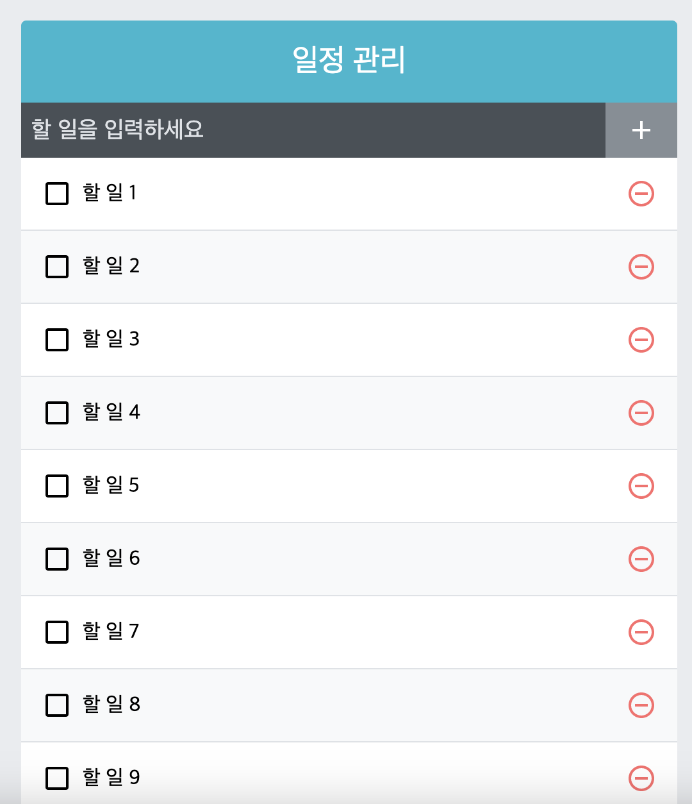
최적화
대량의 데이터 랜더링
대량의 데이터 생성
57
Notes:
57

Slide 58
최적화
대량의 데이터 랜더링
대량의 데이터 생성
App.js 파일을 수정해서 대량의 데이터를 생성
import ToDoTemplate from './components/ToDoTemplate';
import ToDoInsert from './components/ToDoInsert';
import ToDoList from './components/ToDoList';
import React, {useState, useRef, useCallback} from 'react';
const createBulkTodos = () => {
const array = [];
for(let i=1; i<2000; i++){
array.push({
id:i,
text: `할 일 ${i}`,
checked:false
})
}
return array;
}
58
Notes:
58

Slide 59
최적화
대량의 데이터 랜더링
대량의 데이터 생성
App.js 파일을 수정해서 대량의 데이터를 생성
function App() {
const [todos, setTodos] = useState(createBulkTodos);
//고유값으로 사용될 ID
const nextId = useRef(5);
//삽입을 처리할 함수
const onInsert = useCallback(
text => {
const todo = {
id:nextId.current,
text,
checked:false
}
setTodos(todos.concat(todo));
nextId.current += 1;
}, [todos]
)
59
Notes:
59

Slide 60
최적화
대량의 데이터 랜더링
대량의 데이터 생성
App.js 파일을 수정해서 대량의 데이터를 생성
const onRemove = useCallback(id=>{
setTodos(todos.filter(todo => todo.id !== id));
}, [todos]);
const onToggle = useCallback(id=>{
setTodos(todos.map(todo => todo.id === id ? {...todo, checked:!todo.checked} : todo))
}, [todos]);
return (
<ToDoTemplate>
<ToDoInsert onInsert = {onInsert}/>
<ToDoList todos={todos} onRemove={onRemove} onToggle={onToggle}/>
</ToDoTemplate>
);
}
export default App;
60
Notes:
60

Slide 61
최적화
대량의 데이터 랜더링
컴포넌트가 리랜더링 되는 경우
전달받은 props가 변경되는 경우
자신의 state가 변경되는 경우
상위 컴포넌트가 리랜더링 되는 경우
forceUpdate 함수가 실행되는 경우
61
Notes:
61

Slide 62
최적화
대량의 데이터 랜더링
최적화
Class Component 의 경우는 shouldComponentUpdate 메서드를 이용하고 Function Component 에서는 React.memo 이용해서 컴포넌트의 props가 변경되지 않으면 리랜더링 되지 않도록 해주면 많은 양의 데이터를 리랜더링 하는 것을 방지할 수 있음
62
Notes:
62

Slide 63
최적화
대량의 데이터 랜더링
최적화
ToDoListItem.jsx 파일을 수정
import React, {useCallback} from 'react';
import {
MdCheckBoxOutlineBlank,
MdCheckBox,
MdRemoveCircleOutline,
} from 'react-icons/md';
import cn from 'classnames';
import './ToDoListItem.scss';
const ToDoListItem = ({todo, onRemove, onToggle}) => {
const {id, text, checked} = todo;
const onDelete = useCallback(e => {
const result = window.confirm(text + '를 정말로 삭제');
if(result){
onRemove(id);
}
}, [onRemove, id, text]);
63
Notes:
63

Slide 64
최적화
대량의 데이터 랜더링
최적화
ToDoListItem.jsx 파일을 수정
return (
<div className="ToDoListItem">
<div className={cn('checkbox', {checked})} onClick={() => onToggle(id)}>
{checked ? <MdCheckBox/> : <MdCheckBoxOutlineBlank />}
<div className="text">{text}</div>
</div>
<div className="remove" onClick={onDelete}>
<MdRemoveCircleOutline />
</div>
</div>
);
};
export default React.memo(ToDoListItem);
64
Notes:
64

Slide 65
최적화
함수가 변경되지 않도록 하기
현재 프로젝트에서는 todos 배열이 업데이트되면 onRemove 와 onToggle 함수도 업데이트 됨
함수가 계속 만들어지는 상황을 방지하기 위한 방법
useState 의 함수형 업데이트 사용: 어떻게 업데이트 할 지 정의해주는 업데이트 함수를 넣어주면 됨
useReducer 의 사용
65
Notes:
65

Slide 66
최적화
함수가 변경되지 않도록 하기
useState 의 함수형 업데이트 사용
App.js 수정
import ToDoTemplate from './components/ToDoTemplate';
import ToDoInsert from './components/ToDoInsert';
import ToDoList from './components/ToDoList';
import React, {useState, useRef, useCallback} from 'react';
const createBulkTodos = () => {
const array = [];
for(let i=1; i<2000; i++){
array.push({
id:i,
text: `할 일 ${i}`,
checked:false
})
}
return array;
}
66
Notes:
66

Slide 67
최적화
함수가 변경되지 않도록 하기
useState 의 함수형 업데이트 사용
App.js 수정
function App() {
const [todos, setTodos] = useState(createBulkTodos);
//고유값으로 사용될 ID
const nextId = useRef(5);
//삽입을 처리할 함수
const onInsert = useCallback(
text => {
const todo = {
id:nextId.current,
text,
checked:false
}
setTodos(todos => todos.concat(todo));
nextId.current += 1;
}, [ ])
67
Notes:
67

Slide 68
최적화
함수가 변경되지 않도록 하기
useState 의 함수형 업데이트 사용
App.js 수정
const onRemove = useCallback(id=>{
setTodos(todos.filter(todo => todo.id !== id));
}, [todos]);
const onToggle = useCallback(id=>{
setTodos(todos.map(todo => todo.id === id ? {...todo, checked:!todo.checked} : todo))
}, [todos]);
return (
<ToDoTemplate>
<ToDoInsert onInsert = {onInsert}/>
<ToDoList todos={todos} onRemove={onRemove} onToggle={onToggle}/>
</ToDoTemplate>
);
}
export default App;
68
Notes:
68

Slide 69
최적화
함수가 변경되지 않도록 하기
useReducer를 이용하는 방법
App.js 수정
import ToDoTemplate from './components/ToDoTemplate';
import ToDoInsert from './components/ToDoInsert';
import ToDoList from './components/ToDoList';
import React, {useRef, useCallback, useReducer} from 'react';
const createBulkTodos = () => {
const array = [];
for(let i=1; i<2000; i++){
array.push({
id:i,
text: `할 일 ${i}`,
checked:false
})
}
return array;
}
69
Notes:
69

Slide 70
최적화
함수가 변경되지 않도록 하기
useReducer를 이용하는 방법
App.js 수정
function todoReducer(todos, action) {
switch (action.type) {
case 'INSERT': // 새로 추가
// { type: 'INSERT', todo: { id: 1, text: 'todo', checked: false } }
return todos.concat(action.todo);
case 'REMOVE': // 제거
// { type: 'REMOVE', id: 1 }
return todos.filter(todo => todo.id !== action.id);
case 'TOGGLE': // 토글
// { type: 'REMOVE', id: 1 }
return todos.map(todo =>
todo.id === action.id ? { ...todo, checked: !todo.checked } : todo,
);
default:
return todos;
}
}
70
Notes:
70

Slide 71
최적화
함수가 변경되지 않도록 하기
useReducer를 이용하는 방법
App.js 수정
function App() {
//useReducer의 첫번째 매개변수는 실행할 함수 이고 두번째는 초기값이며 세번째는 처음에 실행할 함수
const [todos, dispatch] = useReducer(todoReducer, undefined, createBulkTodos);
//고유값으로 사용될 ID
const nextId = useRef(2001);
//삽입을 처리할 함수
const onInsert = useCallback(
text => {
const todo = {
id:nextId.current,
text,
checked:false
}
dispatch({type:'INSERT', todo})
nextId.current += 1;
}, []
)
71
Notes:
71

Slide 72
최적화
함수가 변경되지 않도록 하기
useReducer를 이용하는 방법
App.js 수정
const onRemove = useCallback(id=>{
dispatch({type:'REMOVE', id});
}, []);
const onToggle = useCallback(id=>{
dispatch({type:'TOGGLE', id})
}, []);
return (
<ToDoTemplate>
<ToDoInsert onInsert = {onInsert}/>
<ToDoList todos={todos} onRemove={onRemove} onToggle={onToggle}/>
</ToDoTemplate>
);
}
export default App;
72
Notes:
72

Slide 73
최적화
ToDoList 최적화
ToDoList.jsx 파일을 수정
import React from 'react';
import ToDoListItem from './ToDoListItem';
import './ToDoList.scss';
const ToDoList = ({todos, onRemove, onToggle}) => {
return (
<div className="ToDoList">
{todos.map(todo => (
<ToDoListItem todo={todo} key={todo.id} onRemove={onRemove} onToggle={onToggle} />
))}
</div>
);
};
export default React.memo(ToDoList);
73
Notes:
73

Slide 74
최적화
화면에 보여지는 데이터만 랜더링
react-virtualized 라이브러리
react-virtualized에서 제공하는 List 컴포넌트를 사용하면 보여지는 데이터만 랜더링 할 수 있음
이 경우 하나의 셀의 높이 와 리스트의 높이 그리고 너비를 알아야 함
라이브러리 설치: yarn add react-virtualized
74
Notes:
74

Slide 75
최적화
화면에 보여지는 데이터만 랜더링
react-virtualized 라이브러리
ToDoList.jsx 파일 수정
import React, { useCallback } from 'react';
import { List } from 'react-virtualized';
import ToDoListItem from './ToDoListItem';
import './ToDoList.scss';
const ToDoList = ({ todos, onRemove, onToggle }) => {
const rowRenderer = useCallback(
({ index, key, style }) => {
const todo = todos[index];
return (
<ToDoListItem
todo={todo}
key={key}
onRemove={onRemove}
onToggle={onToggle}
style={style}
/>
);
},
[onRemove, onToggle, todos],
);
75
Notes:
75

Slide 76
최적화
화면에 보여지는 데이터만 랜더링
react-virtualized 라이브러리
ToDoList.jsx 파일 수정
return (
<List
className="ToDoList"
width={512} // 전체 크기
height={513} // 전체 높이
rowCount={todos.length} // 항목 개수
rowHeight={57} // 항목 높이
rowRenderer={rowRenderer} // 항목을 렌더링할 때 쓰는 함수
list={todos} // 배열
style={{ outline: 'none' }} // List에 기본 적용되는 outline 스타일 제거
/>
);
};
export default React.memo(ToDoList);
76
Notes:
76

Slide 77
최적화
화면에 보여지는 데이터만 랜더링
react-virtualized 라이브러리
ToDoListItem.jsx 파일 수정
import React from 'react';
import {
MdCheckBoxOutlineBlank,
MdCheckBox,
MdRemoveCircleOutline,
} from 'react-icons/md';
import cn from 'classnames';
import './ToDoListItem.scss';
77
Notes:
77

Slide 78
최적화
화면에 보여지는 데이터만 랜더링
react-virtualized 라이브러리
ToDoListItem.jsx 파일 수정
const ToDoListItem = ({ todo, onRemove, onToggle, style }) => {
const { id, text, checked } = todo;
return (
<div className="ToDoListItem-virtualized" style={style}>
<div className="ToDoListItem">
<div
className={cn('checkbox', { checked })}
onClick={() => onToggle(id)}
>
{checked ? <MdCheckBox /> : <MdCheckBoxOutlineBlank />}
<div className="text">{text}</div>
</div>
<div className="remove" onClick={() => onRemove(id)}>
<MdRemoveCircleOutline />
</div>
</div>
</div>
);
};
export default React.memo(ToDoListItem);
78
Notes:
78

Slide 79
최적화
화면에 보여지는 데이터만 랜더링
react-virtualized 라이브러리
ToDoListItem.scss 파일 수정
.ToDoListItem-virtualized {
& + & {
border-top: 1px solid #dee2e6;
}
&:nth-child(even) {
background: #f8f9fa;
}
}
79
Notes:
79

Slide 80
최적화
화면에 보여지는 데이터만 랜더링
react-virtualized 라이브러리
ToDoListItem.scss 파일 수정
.ToDoListItem {
padding: 1rem;
display: flex;
align-items: center; // 세로 중앙 정렬
.checkbox {
cursor: pointer;
flex: 1; // 차지할 수 있는 영역 모두 차지
display: flex;
align-items: center; // 세로 중앙 정렬
svg {
// 아이콘
font-size: 1.5rem;
}
.text {
margin-left: 0.5rem;
flex: 1; // 차지할 수 있는 영역 모두 차지
}
80
Notes:
80

Slide 81
최적화
화면에 보여지는 데이터만 랜더링
react-virtualized 라이브러리
ToDoListItem.scss 파일 수정
// 체크되었을 때 보여줄 스타일
&.checked {
svg {
color: #22b8cf;
}
.text {
color: #adb5bd;
text-decoration: line-through;
}
}
}
.remove {
display: flex;
align-items: center;
font-size: 1.5rem;
color: #ff6b6b;
cursor: pointer;
&:hover {
color: #ff8787;
}
}
81
Notes:
81

Slide 82
최적화
화면에 보여지는 데이터만 랜더링
react-virtualized 라이브러리
ToDoListItem.scss 파일 수정
// 엘리먼트 사이사이에 테두리를 넣어줌
& + & {
border-top: 1px solid #dee2e6;
}
}
82
Notes:
82

Slide 83
불변성
불변성
React에서 useState를 이용해서 만든 배열이나 객체를 업데이트 해야 할 때는 직접 수정 하면 안되고 불변성을 지켜주면서 업데이트를 해주어야 함
객체 업데이트
아래 코드는 안됨
const object = {
a: 1,
b: 2
};
object.b = 3;
위의 코드 수정
const object = {
a: 1,
b: 2
};
const nextObject = {
...object,
b: 3
};
83
Notes:
83

Slide 84
불변성
불변성
배열 업데이트: 배열도 마찬가지로 push, splice 등의 함수를 사용하거나 n 번째 항목을 직접 수정하면 안되고 concat, filter, map 등의 함수를 사용해야 함
const todos = [
{
id: 1,
text: '할 일 #1',
done: true
},
{
id: 2
text: '할 일 #2',
done: false
}
];
84
Notes:
84

Slide 85
불변성
불변성
배열 업데이트: 배열도 마찬가지로 push, splice 등의 함수를 사용하거나 n 번째 항목을 직접 수정하면 안되고 concat, filter, map 등의 함수를 사용해야 함
const inserted = todos.concat({
id: 3,
text: '할 일 #3',
done: false
});
const filtered = todos.filter(todo => todo.id !== 2);
const toggled = todos.map(
todo => todo.id === 2
? {
...todo,
done: !todo.done,
}
: todo
);
85
Notes:
85

Slide 86
불변성
불변성
전개 연산자(… 을 이용)를 사용하여 객체나 배열 내부의 데이터를 복사할 때에는 얕은 복사(shallow copy)를 수행하는데 내부의 데이터가 완전히 새로 복제되는 것이 아니고 가장 바깥쪽에 있는 값만 복제되므로 내부의 데이터가 객체 또는 배열인 경우에는 내부의 데이터 또한 새로 복제를 해주어야 함
86
Notes:
86

Slide 87
불변성
immer
상태를 업데이트할 때 불변성을 신경 쓰지 않으면서 업데이트를 해주면 Immer 가 불변성 관리를 대신 해줌
사용법
설치: yarn add immer
추출: import produce from 'immer’;
사용 - produce 함수를 사용 할 때에는 첫번째 파라미터에는 수정하고 싶은 상태를 두번째 파라미터에는 어떻게 업데이트하고 싶을지 정의하는 함수를 설정
const state = {
number: 1,
dontChangeMe: 2
};
const nextState = produce(state, draft => {
draft.number += 1;
});
console.log(nextState);
// { number: 2, dontChangeMe: 2 }
87
Notes:
87

Slide 88
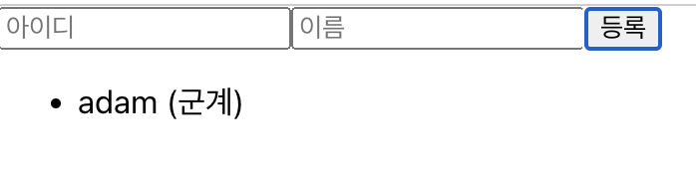
불변성
immer
immer를 사용하지 않고 불변성 유지 – 등록을 누르면 추가되고 클릭하면 삭제
88
Notes:
88

Slide 89
불변셩
immer
immer를 사용하지 않고 불변성 유지
App.js 수정
import React, { useRef, useCallback, useState } from 'react';
const App = () => {
const nextId = useRef(1);
const [form, setForm] = useState({ name: '', username: '' });
const [data, setData] = useState({
array: [],
uselessValue: null
});
// input 수정을 위한 함수
const onChange = useCallback(e => {
const { name, value } = e.target;
setForm({
...form,
[name]:[value]
});
}, [form]);
89
Notes:
89

Slide 90
불변셩
immer
immer를 사용하지 않고 불변성 유지
App.js 수정
// form 등록을 위한 함수
const onSubmit = useCallback(
e => {
e.preventDefault();
const info = {
id: nextId.current,
name: form.name,
username: form.username
};
// array 에 새 항목 등록
setData({
...data,
array:data.array.concat(info)
});
90
Notes:
90

Slide 91
불변셩
immer
immer를 사용하지 않고 불변성 유지
App.js 수정
// form 초기화
setForm({
name: '',
username: ''
});
nextId.current += 1;
},
[data, form.name, form.username]
);
// 항목을 삭제하는 함수
const onRemove = useCallback(
id => {
setData({
...data,
array:data.array.filter(info => info.id !== id)
});
},[data]
);
91
Notes:
91

Slide 92
불변셩
immer
immer를 사용하지 않고 불변성 유지
App.js 수정
return (
<div>
<form onSubmit={onSubmit}>
<input
name="username"
placeholder="아이디"
value={form.username}
onChange={onChange}
/>
<input
name="name"
placeholder="이름"
value={form.name}
onChange={onChange}
/>
<button type="submit">등록</button>
</form>
92
Notes:
92

Slide 93
불변셩
immer
immer를 사용하지 않고 불변성 유지
App.js 수정
<div>
<ul>
{data.array.map(info => (
<li key={info.id} onClick={() => onRemove(info.id)}>
{info.username} ({info.name})
</li>
))}
</ul>
</div>
</div>
);
};
export default App;
93
Notes:
93

Slide 94
불변셩
immer
immer를 사용하는 불변성 유지
App.js 수정
import React, { useRef, useCallback, useState } from 'react';
import produce from 'immer';
const App = () => {
const nextId = useRef(1);
const [form, setForm] = useState({ name: '', username: '' });
const [data, setData] = useState({
array: [],
uselessValue: null
});
94
Notes:
94

Slide 95
불변셩
immer
immer를 사용하는 불변성 유지
App.js 수정
// input 수정을 위한 함수
/*
const onChange = useCallback(e => {
const { name, value } = e.target;
setForm({
...form,
[name]:[value]
});
}, [form]);
*/
const onChange = useCallback(e => {
const { name, value } = e.target;
setForm(
produce(draft => {
draft[name] = value;
})
);
}, []);
95
Notes:
95

Slide 96
불변셩
immer
immer를 사용하는 불변성 유지
App.js 수정
// form 등록을 위한 함수
/*
const onSubmit = useCallback(
e => {
e.preventDefault();
const info = {
id: nextId.current,
name: form.name,
username: form.username
};
// array 에 새 항목 등록
setData({
...data,
array:data.array.concat(info)
});
96
Notes:
96

Slide 97
불변셩
immer
immer를 사용하는 불변성 유지
App.js 수정
// form 초기화
setForm({
name: '',
username: ''
});
nextId.current += 1;
},
[data, form.name, form.username]
);
*/
97
Notes:
97

Slide 98
불변셩
immer
immer를 사용하는 불변성 유지
App.js 수정
const onSubmit = useCallback(
e => {
e.preventDefault();
const info = {
id: nextId.current,
name: form.name,
username: form.username
};
// array 에 새 항목 등록
setData(
produce(draft => {
draft.array.push(info);
})
);
98
Notes:
98

Slide 99
불변셩
immer
immer를 사용하는 불변성 유지
App.js 수정
// form 초기화
setForm({
name: '',
username: ''
});
nextId.current += 1;
},
[form.name, form.username]
);
99
Notes:
99

Slide 100
불변셩
immer
immer를 사용하는 불변성 유지
App.js 수정
// 항목을 삭제하는 함수
/*
const onRemove = useCallback(
id => {
setData({
...data,
array:data.array.filter(info => info.id !== id)
});
},[data]
);
*/
100
Notes:
100

Slide 101
불변셩
immer
immer를 사용하는 불변성 유지
App.js 수정
// 항목을 삭제하는 함수
const onRemove = useCallback(
id => {
setData(
produce(draft => {
draft.array.splice(draft.array.findIndex(info => info.id === id), 1);
})
);
},[]
);
101
Notes:
101

Slide 102
불변셩
immer
immer를 사용하는 불변성 유지
App.js 수정
return (
<div>
<form onSubmit={onSubmit}>
<input
name="username"
placeholder="아이디"
value={form.username}
onChange={onChange}
/>
<input
name="name"
placeholder="이름"
value={form.name}
onChange={onChange}
/>
<button type="submit">등록</button>
</form>
102
Notes:
102

Slide 103
불변셩
immer
immer를 사용하는 불변성 유지
App.js 수정
<div>
<ul>
{data.array.map(info => (
<li key={info.id} onClick={() => onRemove(info.id)}>
{info.username} ({info.name})
</li>
))}
</ul>
</div>
</div>
);
};
export default App;
103
Notes:
103

Slide 104
실행
Production Mode 로 실행
yarn build
yarn global add serve
serve –s build
104
Notes:
104

